Slide 1
MINISTÉRIO DO TRABALHO
Audiência Pública
SENADO FEDERAL
Comissão de Meio Ambiente, Defesa do Consumidor e Fiscalização e Controle
Aferição do Desemprego

Slide 2
OFERTA E DEMANDA DE TRABALHO
FONTE: PNAD CONTÍNUA

Slide 3

FATORES DO DESEMPREGO
Trimestres | PEA | Ocupados | Desocupadas | Inativos | Rendimento Médio | Massa de Rendimentos
I-2015 | 99.957 | 92.023 | 7.934 | 63.849 | 2.031 | 180.812
I-2016 | 101.728 | 90.639 | 11.089 | 63.839 | 1.966 | 173.450
VAR ABS | 1.771 | -1.384 | 3.155 | -10 | -65 | -7.362
VAR % | 1,8 | -1,5 | 39,8 | 0,0 | -3,2 | -4,1
Fonte: PNAD contínua

Slide 4
CATEGORIAS DE TRABALHADORES
EVOLUÇÃO DA OCUPAÇÃO POR CATEGORIA DE TRABALHADOR
BRASIL - 1º TRIM 2015 a 1º TRIM 2016
Trimestres | EMPRE-GADORES | COM CARTEIRA | SEM CARTERIA | CONTA PRÓPRIA | DOMÉSTICO | FAMILIAR | SETOR PÚBLICO
I-2015 | 4.076 | 36.066 | 10.047 | 21.773 | 6.019 | 2.695 | 11.347
II-2015 | 3.998 | 35.909 | 10.067 | 22.066 | 6.001 | 2.717 | 11.454
III-2015 | 4.056 | 35.416 | 10.174 | 22.232 | 6.014 | 2.652 | 11.547
IV-2015 | 3.956 | 35.403 | 10.036 | 22.913 | 6.278 | 2.336 | 11.324
I-2016 | 3.725 | 34.631 | 9.720 | 23.187 | 6.221 | 2.180 | 10.975
VAR ABS | -351 | -1.435 | -327 | 1.414 | 202 | -515 | -372
VAR % | -8,6 | -4,0 | -3,3 | 6,5 | 3,4 | -19,1 | -3,3

Slide 5
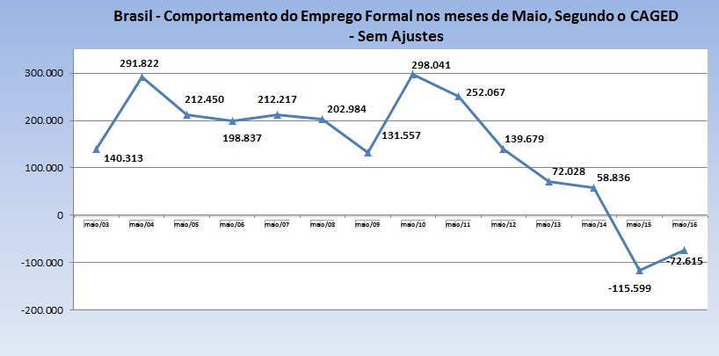

Slide 6
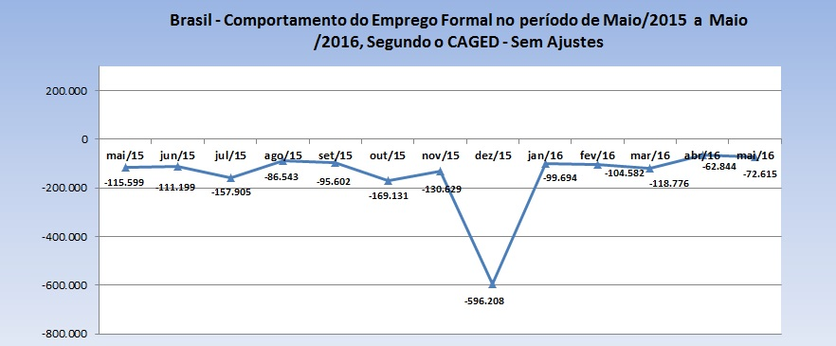

Slide 7
BRASIL - COMPORTAMENTO DO EMPREGO FORMAL - COM AJUSTES – ESTOQUE DE MAIO 2002 A 2016

Slide 8
BRASIL – COMPORTAMENTO DO EMPREGO CELETISTA SEGUNDO
AS GRANDES REGIÕES – MAIO 2016

Slide 9
BRASIL – COMPORTAMENTO DO EMPREGO CELETISTA SEGUNDO
AS GRANDES REGIÕES – MAIO 2016

Slide 10
BRASIL – TAXA DE COBERTURA DO SEGURO DESEMPREGO
(SEGURADOS / DISP SEM JUSTA CAUSA) - 2013 a 2016 – BGSD / CAGED
COBERTURA TOTAL
FAIXA ETÁRIA
Total | 2013 | 2014 | 2015 | 2016
Segurados | 72,5 | 72,7 | 65,5 | 62,6
Idade | 2013 | 2014 | 2015 | 2016
Até 17 | 53,8 | 52,8 | 24,1 | 26,7
18 a 24 | 69,4 | 70,0 | 54,9 | 56,0
25 a 29 | 73,7 | 74,0 | 67,3 | 64,6
30 a 39 | 75,0 | 75,0 | 70,6 | 66,3
40 a 49 | 75,7 | 76,1 | 72,6 | 67,0
50 a 64 | 68,0 | 68,6 | 65,1 | 59,0
65 ou Mais | 21,5 | 20,4 | 18,0 | 15,9
SEXO
Sexo | 2013 | 2014 | 2015 | 2016
Masculino | 68,6 | 68,7 | 62,7 | 60,0
Feminino | 80,2 | 80,8 | 70,8 | 67,2

